Slide 1
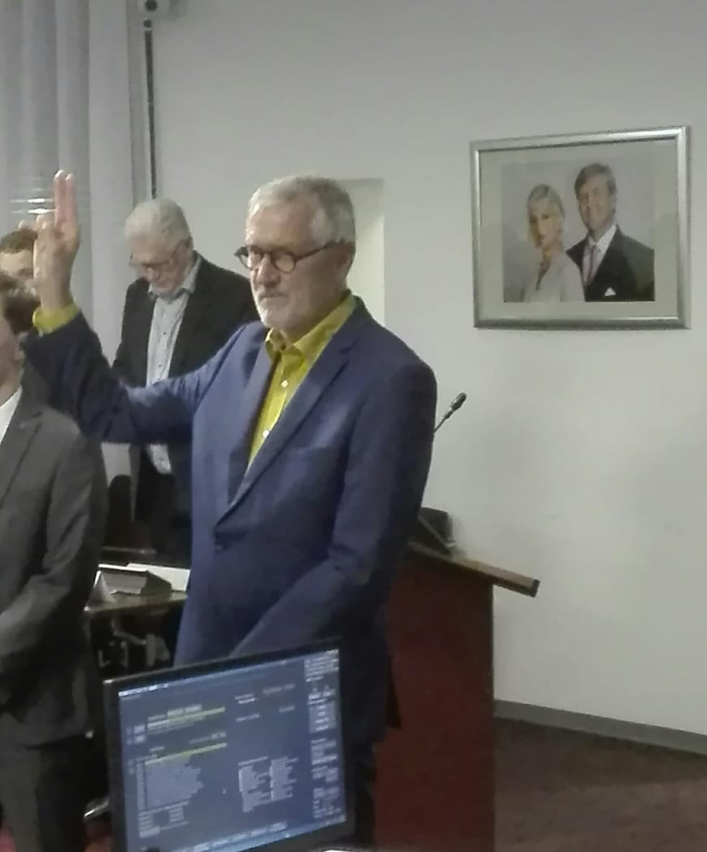
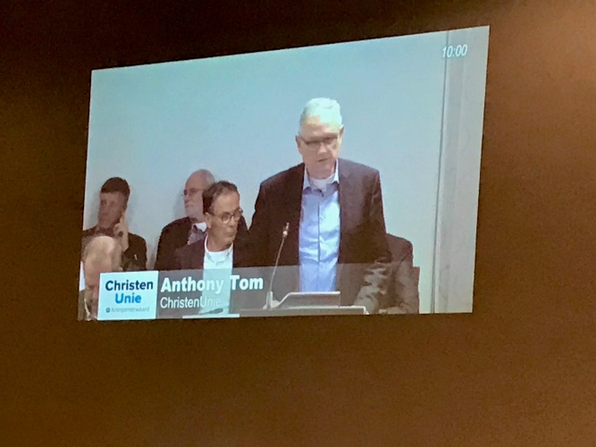
“SUCCESSEN” van ChristenUnie Krimpenerwaard
24 september 2019:
Cor Slob wordt tijdelijk in de raad benoemd, ter vervanging van Elisabeth van Zijl.
24 september 2019:
Motie van de ChristenUnie over het bevorderen realisatie Starterswoningen aangenomen door Raad.

Slide 2
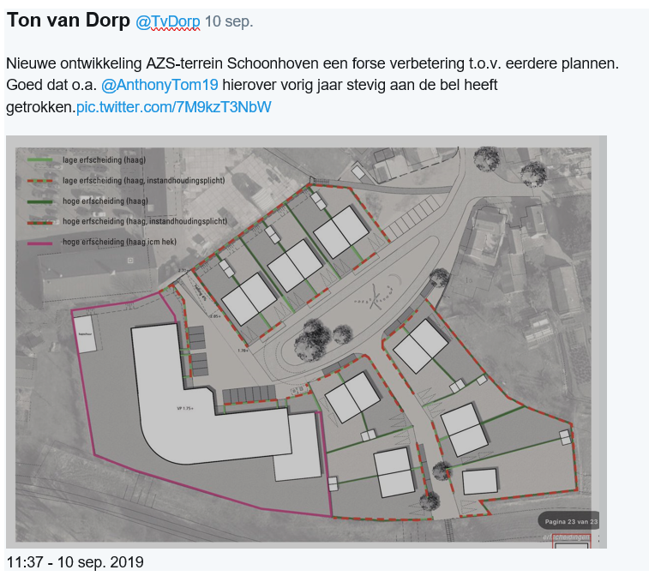
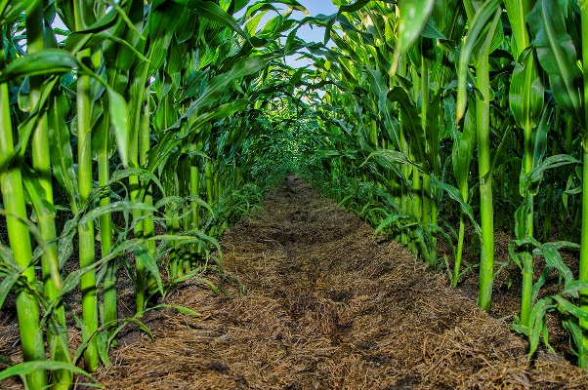
24 september 2019:
Nieuw plan AZS-terrein mede door inbreng van ChristenUnie enorm verbeterd. Unaniem door raad aangenomen.
11 september 2019:
Ingelaste Raadsvergadering: geen oever-verbinding bij Krimpen. Wel 90 miljoen extra voor de ontsluiting van de Algerabrug
9 september 2019:
Raadsvraag van ChristenUnie over het scheuren van de grond i.v.m. maisteelt

Slide 3
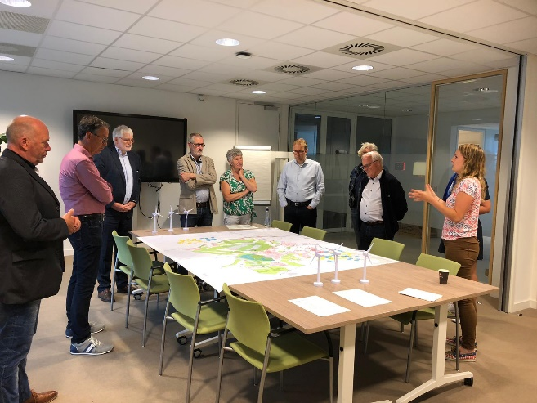
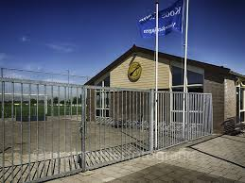
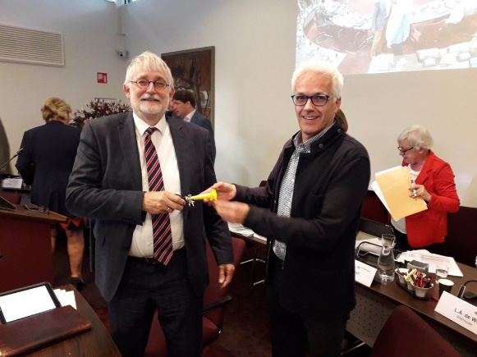
12 juli 2019:
Heidag met de raad. Dit jaar in het teken van nieuwe wijze van vergaderen (het BOB-model).
10 juli 2019:
Motie van de ChristenUnie over inzicht in de overcapaciteit van voetbalvelden helpt het Sportaccommodatieplan door de Raad heen.
10 juli 2019:
Fractievoorzitter Van Dorp geeft wethouder Bening een fietstoeter om hem te herinneren aan de toegezegd Fietsagenda.

Slide 4
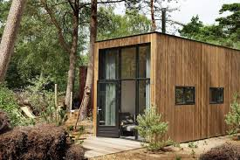
9 juli 2019:
Motie van ChristenUnie over het realiseren van een proef met Tiny Houses wordt UNANIEM door raad aangenomen
9 juli 2019:
ChristenUnie dient amendement in om 500.000 euro te reserveren voor de problemen in de Jeugdzorg’. Aangenomen met 23 - 5
9 juli 2019:
ChristenUnie is mede-indiener van motie over verkeers-veiligheid in de kernen. Motie wordt aangenomen met 28 voor – 1 tegen

Slide 5
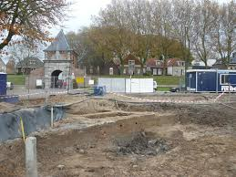
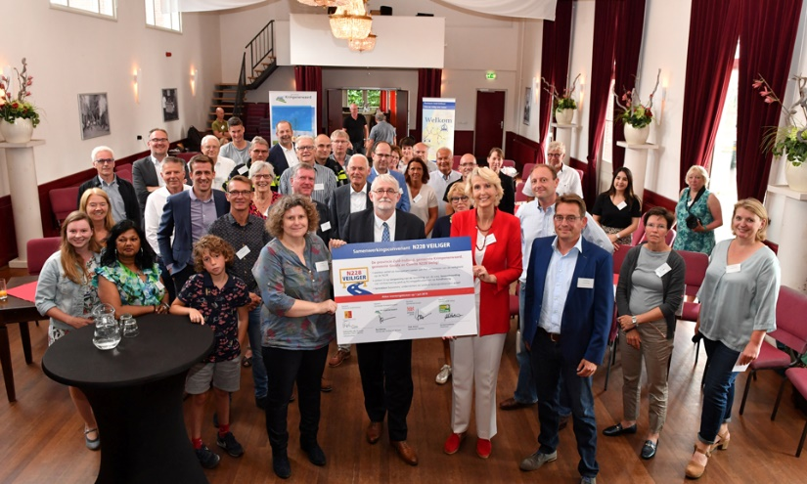
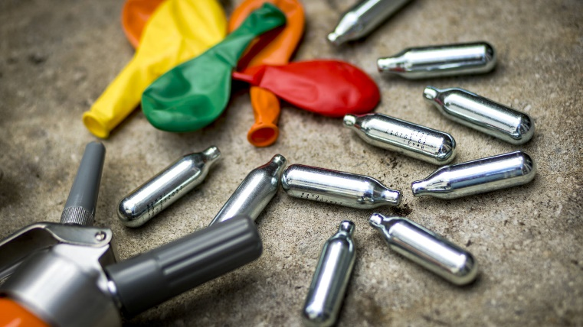
28 juni 2019:
Raadsvraag over herinrichting Buiten de Veerpoort Schoonhoven
1 juli 2019:
ChristenUnie is aanwezig bij de ondertekening van het convenant verkeersveiligheid N228 in Haastrecht.
6 juni 2019:
Raadsvraag van ChristenUnie over gevaren van het gebruiken van lachgas

Slide 6
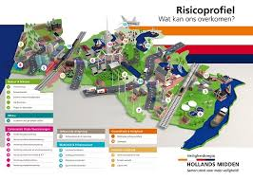
21 mei 2019:
Presentatie Risicoprofiel Veiligheidsregio Hollands Midden.
14 mei 2019:
Motie van ChristenUnie over “nieuwe verkiezings-borden” aangehouden na toezegging wethouder.
14 mei 2019:
Motie van ChristenUnie over “actief tegengaan van oplaten ballonnen” wordt aangenomen met 25 voor – 6 tegen.

Slide 7
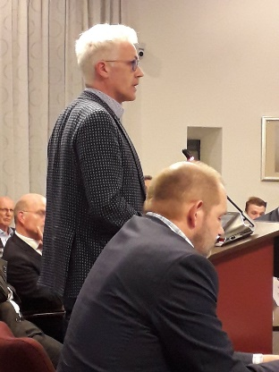
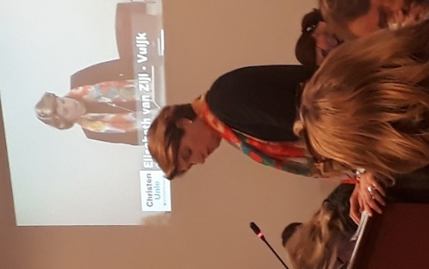
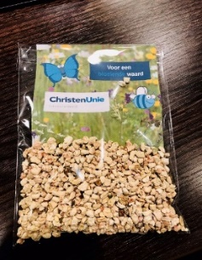
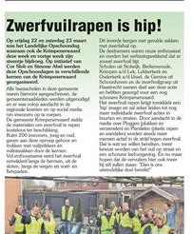
2 april 2019:
Het gebiedsbod Krimpenerwaard wordt door de raad aangenomen.
2 april 2019:
Motie van de ChristenUnie over Bermbloemen door college overgenomen.
Raad en college worden verrast met bloemenzaad.
22-23 Maart
ChristenUnie actief bij de landelijke Opschoondag

Slide 8
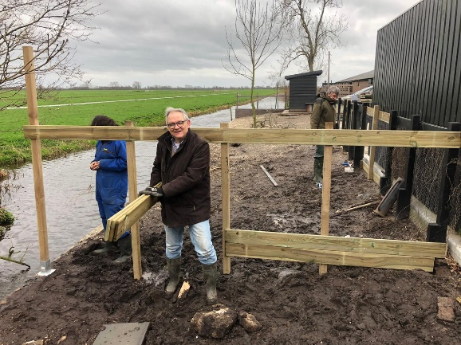
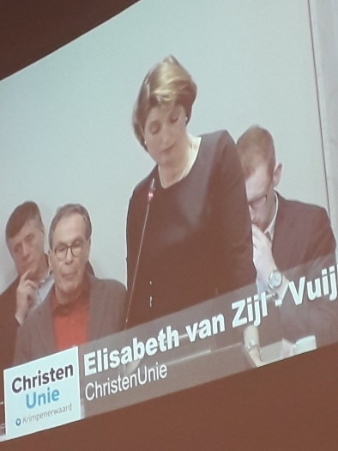
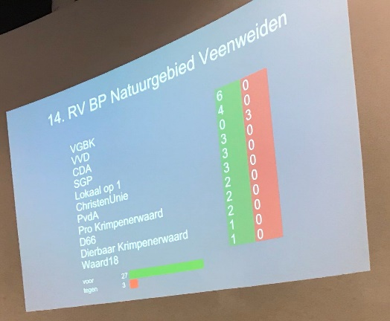
16 maart 2019:
ChristenUnie doet mee aan NLDoet
6 maart 2019:
De commissie Van Zijl wordt geformaliseerd als Commissie Bestuurlijke Vernieuwing
5 maart 2019:
Bestemmingsplan Veenweiden wordt geamendeerd vastgesteld met lof voor het goede werk van wethouder Vente

Slide 9
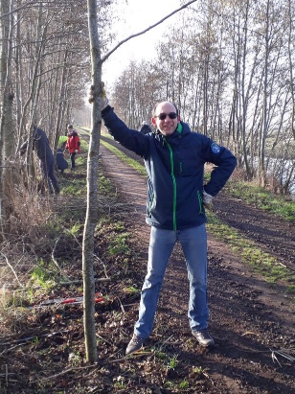
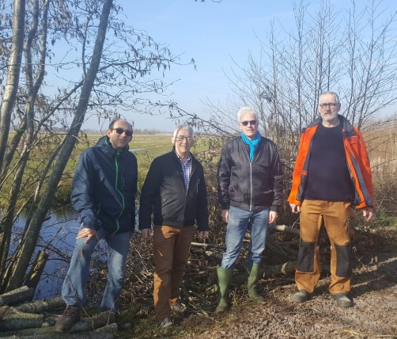
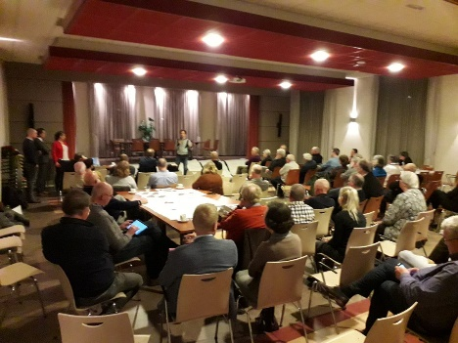
11 maart 2019:
Minister Carola Schouten bezoekt Gouda i.v.m. de verkiezingen. Thema is KAAS
25 februari 2019:
Fractie en bestuur gaan Elzen snoeien / wilgen knotten met de NVWK
7 februari 2019:
ChristenUnie aanwezig bij pilot omgevingsvisie Binnenstad Schoonhoven

Slide 10
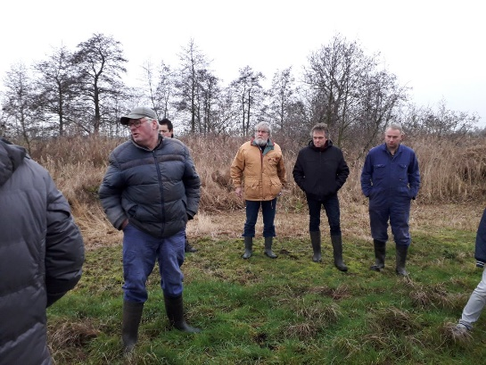
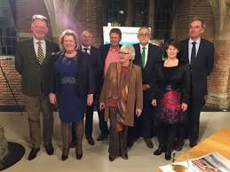
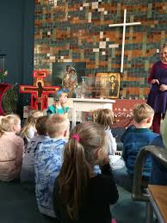
12 januari 2019:
ChristenUnie is aanwezig bij excursie DWLK
17 januari 2019:
Nieuw coalitieakkoord wordt gepresenteerd, opnieuw met onze wethouder Jan Vente
Succes Kinderpardon
11 december 2018: motie in Krimpenerwaard aangenomen
16 januari 2019: Krimpenerwaard is Kinderpardongemeente
19 januari: Landelijk Kinderpardon komt er.

Slide 11
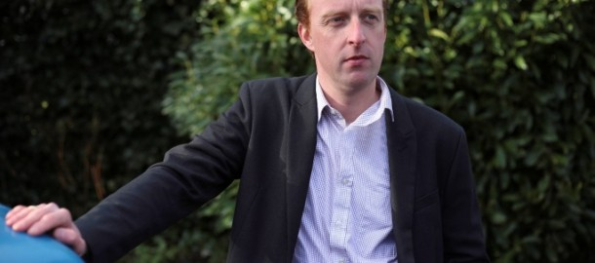
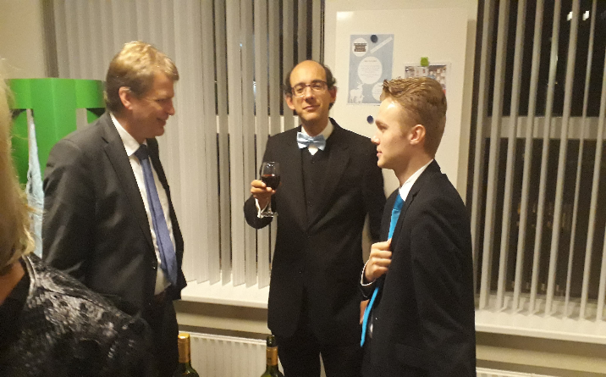
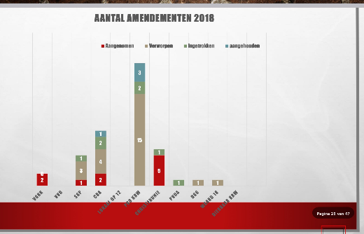
December 2018:
We nemen afscheid van Wouter van Toor als commissielid
13 december 2018:
Erik van der Does de Bye komt onze fractie versterken als commissielid
December 2018
ChristenUnie is effectief geweest in 2018 met aangenomen amendementen

Slide 12
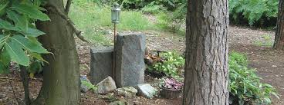
December 2018
Motie Uitbreiding van vuurwerkvrije zones, aangenomen met 24 voor -6 tegen
13 november 2018
Amendement van ChristenUnie om verhogen van de lijkbezorgingsrechten te vertragen, aangenomen met 28 voor -2 tegen
13 november 2018
CU-Motie Fietsagenda door Raad aangenomen met 27 voor – 3 tegen

Slide 13
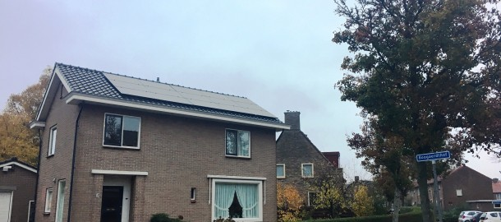
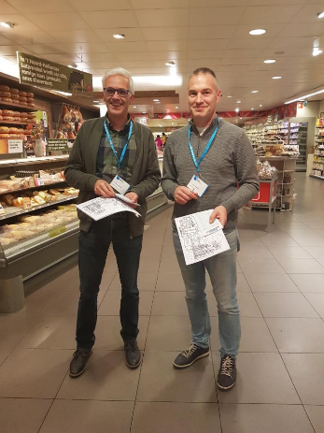
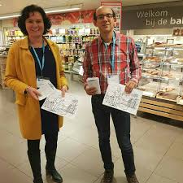
12 november 2018:
Amendement om Zonnepanelen niet te belasten voor de WOZ -waarde
10 november 2018:
ChristenUnie Krimpenerwaard ondersteunt Dorkas Voedselactie in Bergambacht
“SUCCESSEN” van ChristenUnie Krimpenerwaard

